Slide 1

Trabalhos diretamente relacionados à TESE/Artigo

Slide 2
Sumário
Introdução
Arquivo Gerado e sua utilização
Camadas das Redes Neurais
Resultados

Slide 3
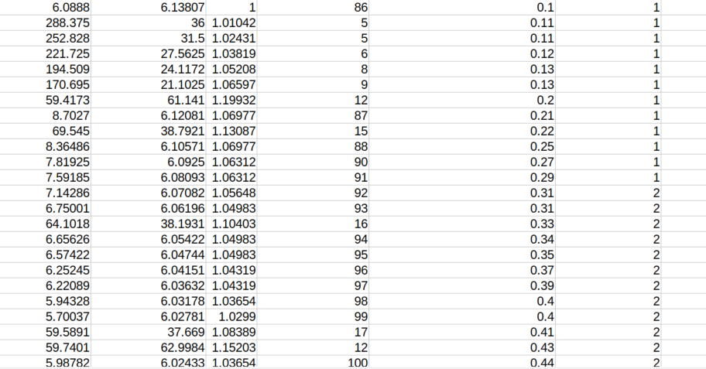
Arquivo
3 min – 3,3 MB
0-30→ 1; 31-75→ 2; 76 a 100→ 3
200 Finais (“Sem Cauda”)

Slide 4
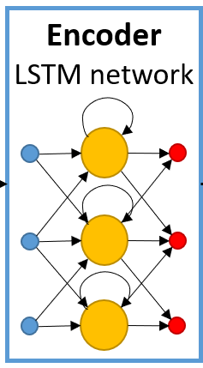
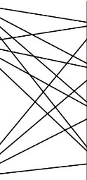
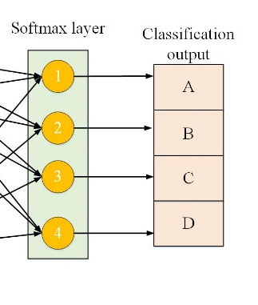
Redes Neurais
“Por dentro” - Network Situation”
“Por Fora” Buffer Ocupation”
X

Slide 5
Experimentos e Resultados
SoftMax (S/N) | Épocas | Janela | Resultados
S | 10 | 90 | [57, 0, 0] [ 2, 125, 0] [ 0, 4, 12]
S | 20 | 90 | X
S | 15 | 10 | [ 57, 0, 0], [ 4, 123, 0], [ 0, 2, 14]]
N | 15 | 50 | [114, 4], [ 0, 82]

Slide 6
Reflexões e Desafios
Já teríamos um classificador?
Ponto de corte nos arquivos
Problemas de desempenho – Próxima fase?

